Slide 1


ВСЕРОССИЙСКОЕ
ВОЕННО-ПАТРИОТИЧЕСКОЕ ДВИЖЕНИЕ «ЮНАРМИЯ»

Slide 2
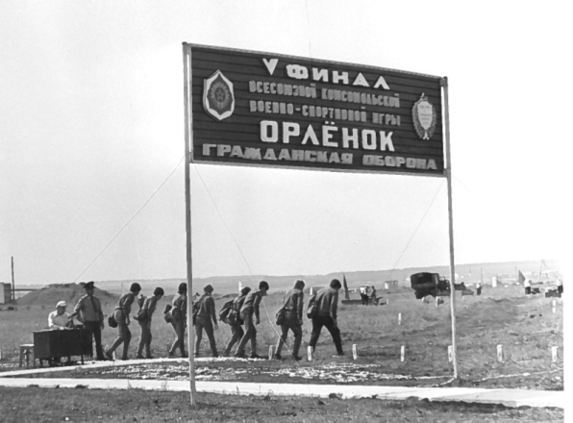
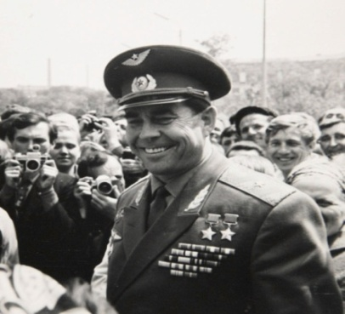
История военно-патриотического
воспитания молодежи в России
В семидесятых годах получили активное развитие военно-спортивные игры «Зарница» и «Орленок». Первый Всесоюзный слёт юнармейского движения состоялся в январе 1990 года. Слёт утвердил Положение о Всесоюзном юнармейском движении и избрал командующим движения лётчика-космонавта дважды Героя Советского Союза Г.Т.Берегового
Георгий Тимофеевич Береговой – участник Великой Отечественной войны. Совершил 186 боевых вылетов. В 1944 году удостоен звания Героя Советского Союза.
30 октября 1968 года совершил космический полет на корабле «Союз-3». Награжден второй медалью «Золотая Звезда» Героя Советского Союза.
С 1972 по 1991 год был командующим военно-спортивной игры «Орлёнок»

Slide 3
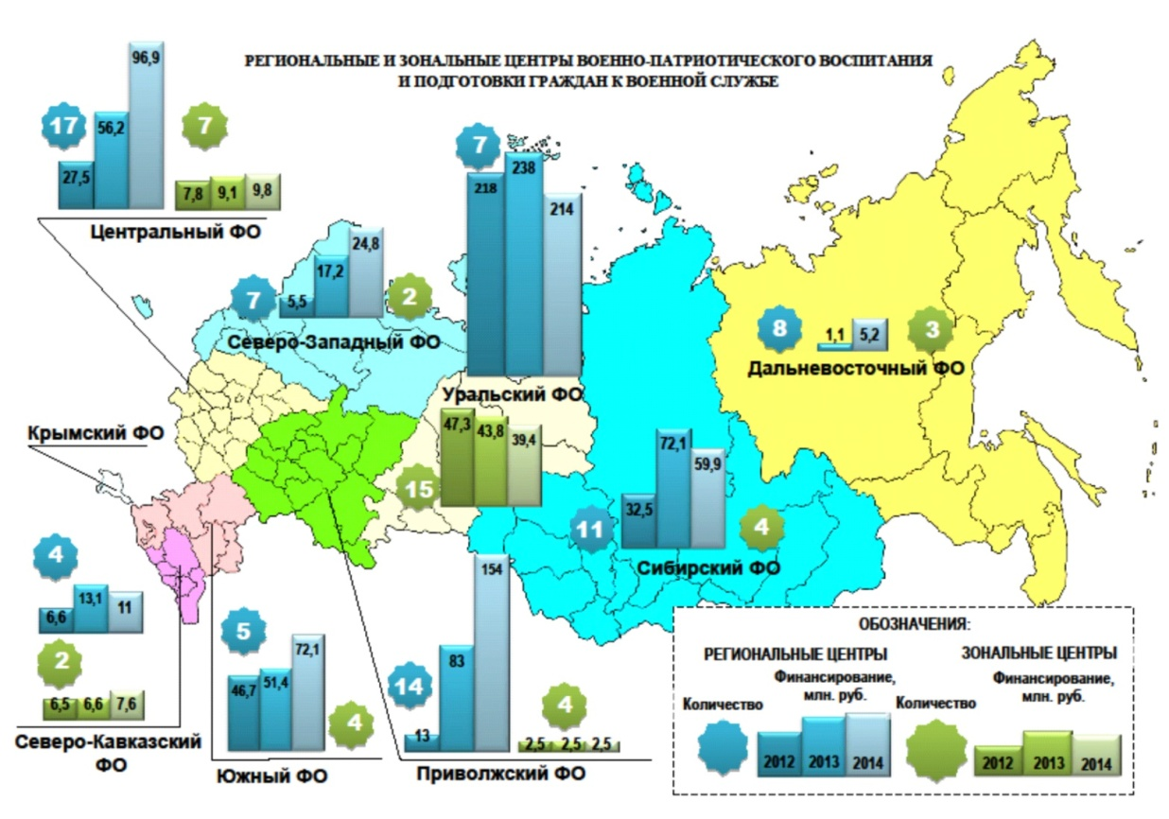
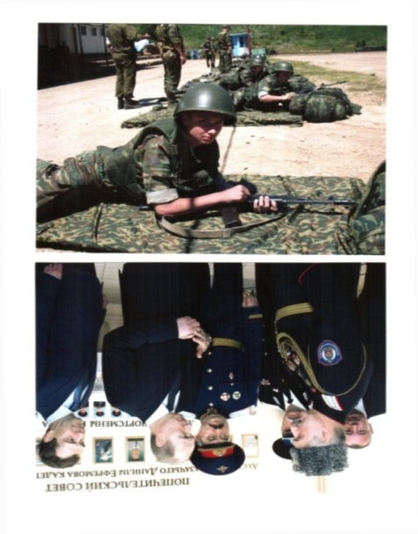
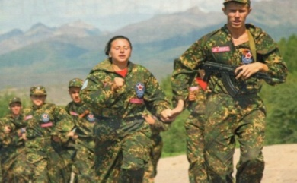
Военно-патриотическое воспитание молодежи
на современном этапе
В настоящее время в Российской Федерации действует более
5,5 тысяч патриотических организаций, из которых свыше
2 тысяч имеют военно-патриотическую направленность

Slide 4

Итоги работы по принятию долгосрочных программ патриотического
воспитания и созданию региональных центров подготовки граждан
(молодежи) к военной службе и военно-патриотического воспитания
Поручение Президента Российской Федерации от 3 июня 2014 г. № Пр-1280
«О мерах по совершенствованию военно-патриотического воспитания граждан Российской Федерации».
«Минобороны России принять дополнительные меры по завершению создания региональных центров по подготовке граждан к военной службе».
Долгосрочные региональные программы по военно-патриотическому воспитанию и подготовке граждан (молодежи) к военной службе приняты в 85 (100 %) субъектах Российской Федерации, в т.ч. Приморском крае
Региональные центры по подготовке граждан (молодежи) к военной службе и военно-патриотическому воспитанию созданы в 85 (100 %) субъектах Российской Федерации,
в т.ч. Приморском крае

Slide 5
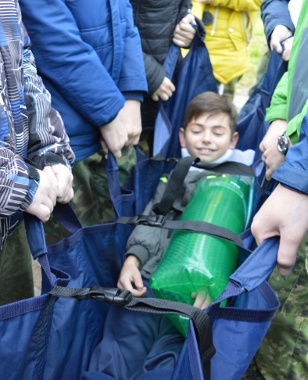
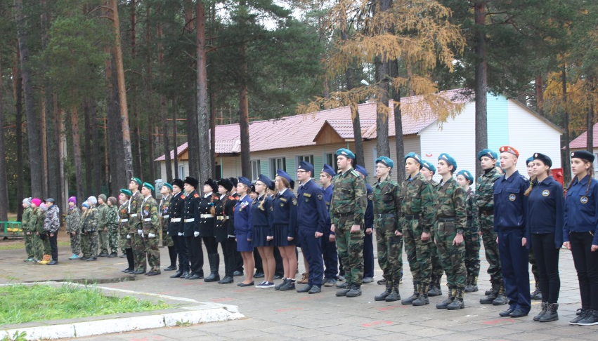
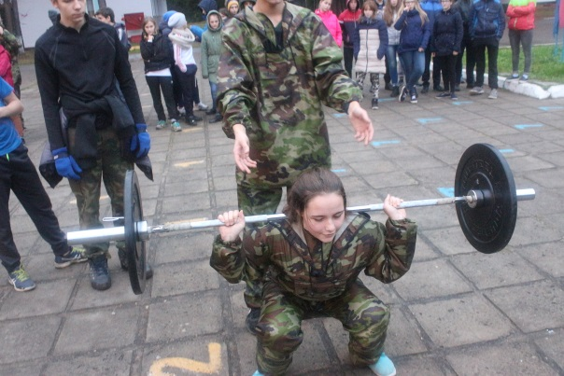
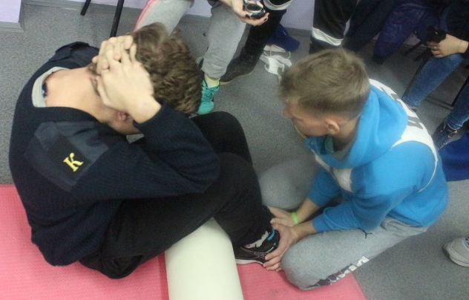
Военно-патриотический слет
«ЮНАРМИЯ КОМИ - 2016»
В рамках реализации Всероссийского военно-патриотического движения «ЮНАРМИЯ» проводятся Слёт кадетских классов, военно-патриотических клубов и объединений «ЮНАРМИЯ», в котором приняли участие более 200 детей и 25 руководителей. В рамках Слёта организованы: сдача норм ГТО, военно-спортивные и военно-патриотические игры, эстафета ДОСААФ, показательные выступления и занятия по основам службы в армии и туристический марш-бросок.

Slide 6

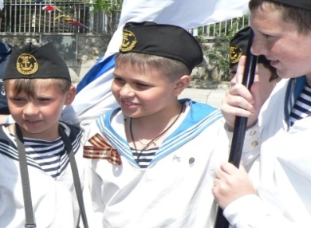
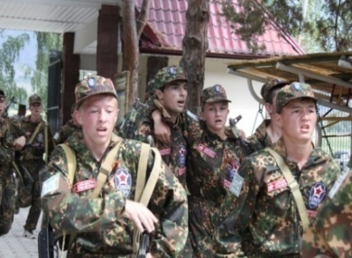
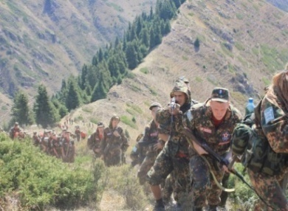
Задачи движения «ЮНАРМИЯ»
реализация государственной молодежной политики Российской Федерации
воспитание у молодежи чувства патриотизма, приверженности идеям интернационализма, дружбы и войскового товарищества, противодействия идеологии экстремизма
воспитание у юных граждан уважения к Вооруженным Силам России, формирование положительной мотивации к прохождению военной службы и всесторонняя подготовка юношей к исполнению воинского долга
изучение истории страны и военно-исторического наследия Отечества, развитие краеведения, расширение знаний об истории и выдающихся людях «малой» Родины
развитие материально-технической базы военно-патриотического воспитания
пропаганда здорового образа жизни, укрепление физической закалки и выносливости
активное приобщение молодежи к военно-техническим знаниям и техническому творчеству

Slide 7
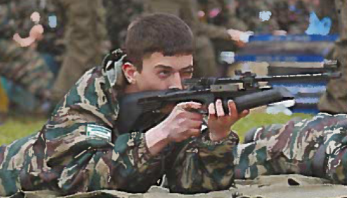
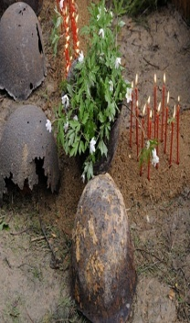
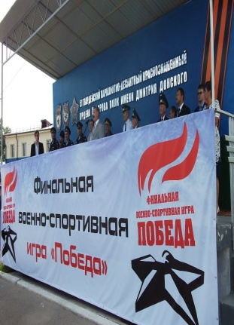
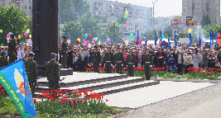
Приоритетные направления деятельности
Участники юнармейского движения
профильные специализированные формирования юнармейцев (юных летчиков, моряков, десантников, танкистов и другие)
детско-юношеские военно-патриотические, военно-исторические, поисковые отряды и клубы
Формы работы, используемые Движением, помогут молодежи в самореализации, овладении первоначальными навыками военной подготовки, физическом совершенствовании, изучении и сохранении военной истории России
всероссийские молодежные военно-патриотические игры, олимпиады, конкурсы, спартакиады, сдача норм ГТО
юнармейские посты у Вечного огня, обелисков, мемориалов, участие в воинских ритуалах

Slide 8
Нормативные правовые акты
Указ Президента Российской Федерации от 29 октября 2015 г. «О создании Общероссийской общественно-государственной детско-юношеской организации «Российское движение школьников»
Поручение Президента Российской Федерации от 3 июня 2014 г. по итогам оперативного совещания Совета Безопасности Российской Федерации по вопросу «О мерах по совершенствованию военно-патриотического воспитания граждан Российской Федерации»
Постановление Правительства Российской Федерации от 30 декабря 2015 г. «О государственной программе «Патриотическое воспитание граждан Российской Федерации на 2016-2020 годы»
Распоряжение Правительства Российской Федерации от 29 мая 2015 г. «Об утверждении Стратегии развития воспитания в Российской Федерации до 2025 года»
Распоряжение Правительства Российской Федерации от 29 ноября 2014 г. «Об утверждении Основ государственной молодежной политики Российской Федерации до 2025 года»
Приказ Министра обороны Российской Федерации от 15 октября 2014 г. № 745 «Об утверждении порядка взаимодействия органов военного управления, соединений, воинских частей и организаций Вооруженных Сил Российской Федерации при организации и проведении мероприятий по военно-патриотическому воспитанию граждан Российской Федерации»
Концепция развития и повышения эффективности патриотического (военно-патриотического) воспитания в ДОСААФ России в 2016-2020 годах

Slide 9
СХЕМА
взаимодействия Всероссийского военно-патриотического движения
«ЮНАРМИЯ» с общественными
организациями и движениями
патриотической направленности
Русское географическое общество
Российское военно-
историческое общество
Общероссийская общественная
организация ветеранов Вооруженных Сил и
другие ветеранские организации
Поисковое движение России

Slide 10
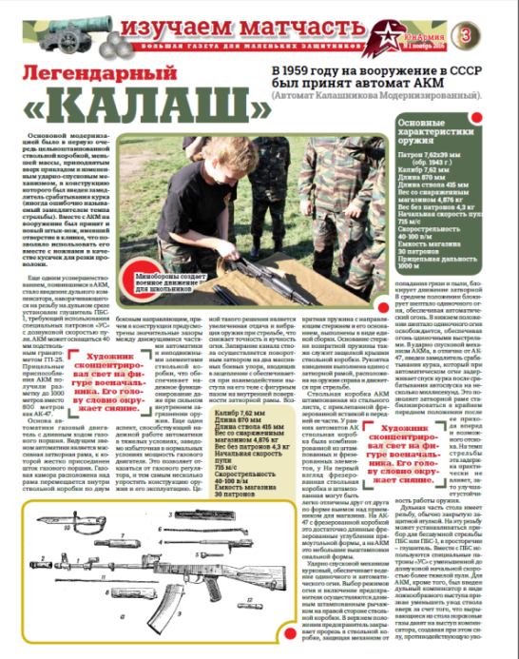
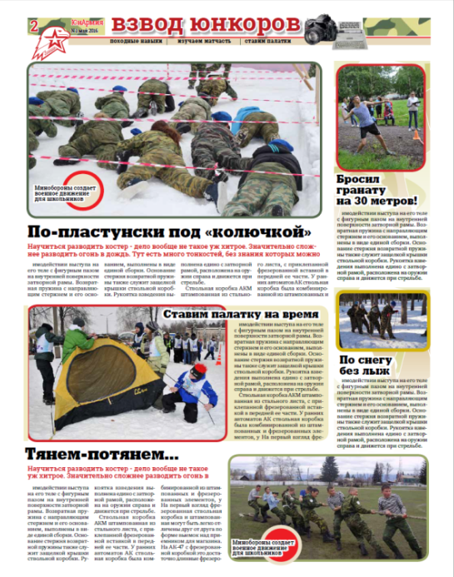
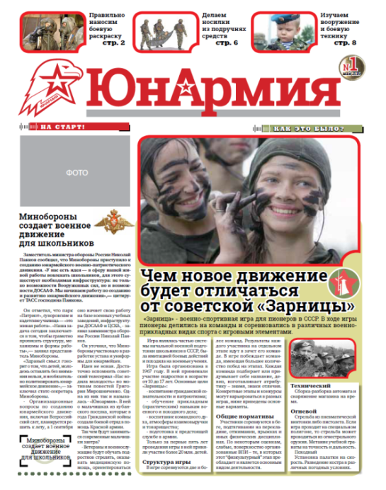
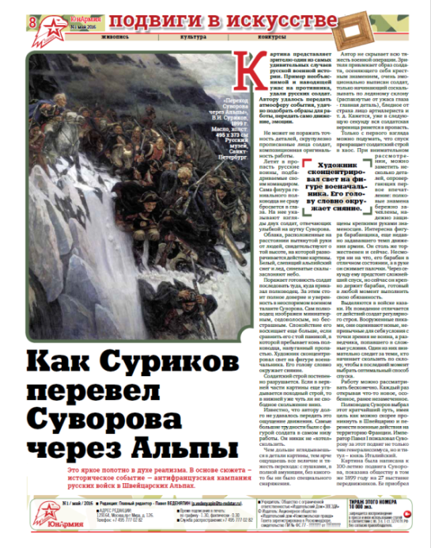
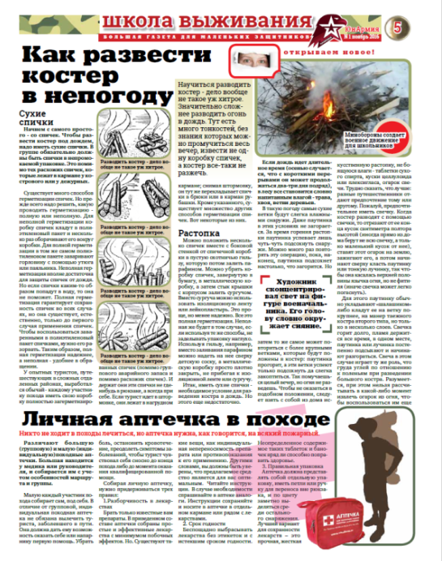
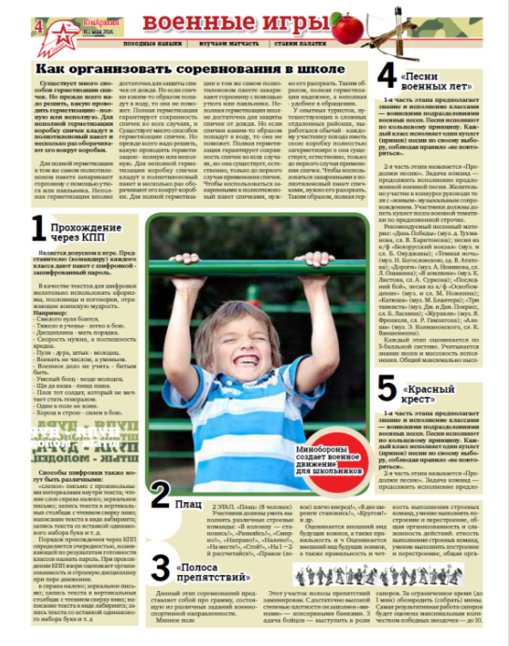
Макет газеты «ЮНАРМИЯ»

Slide 11
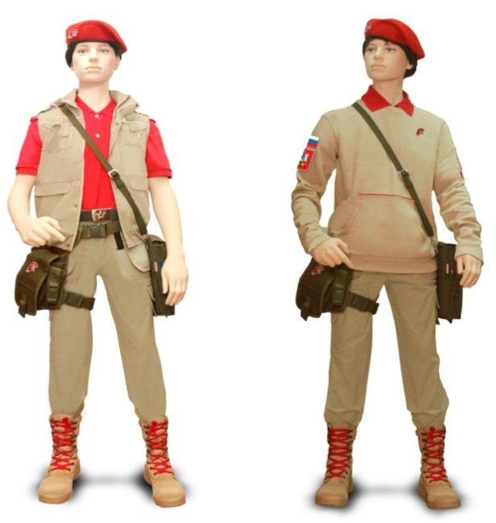
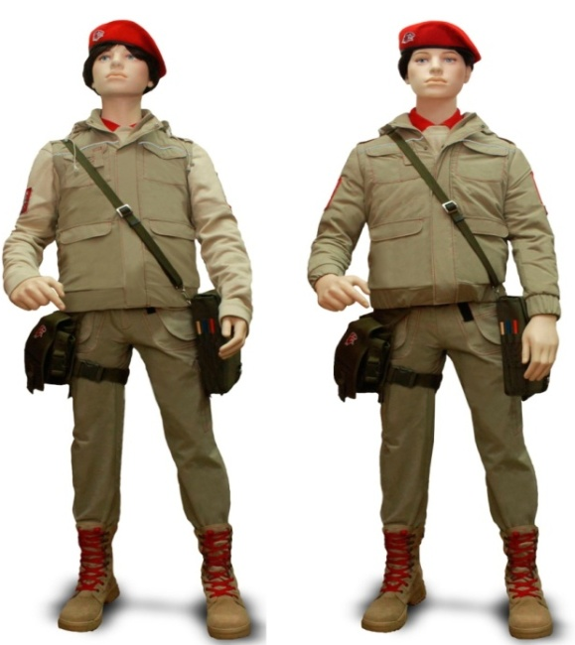
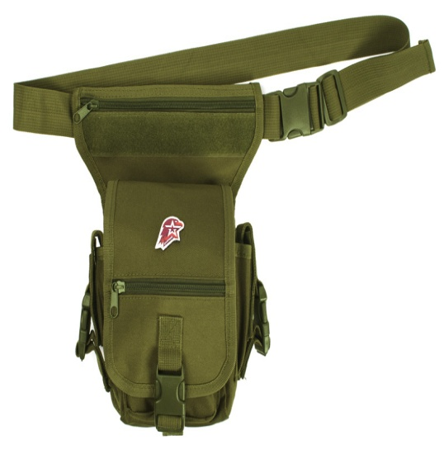
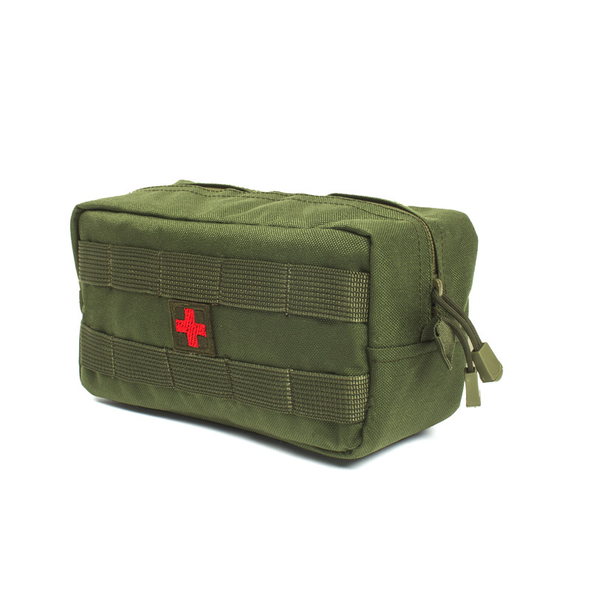
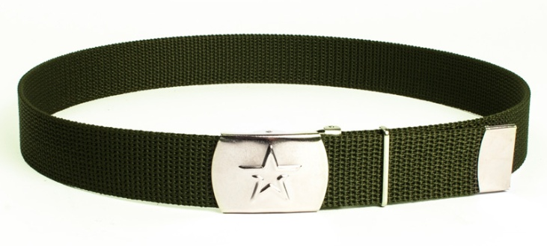
ЮНАРМЕЙСКАЯ ФОРМА ОДЕЖДЫ

Slide 12
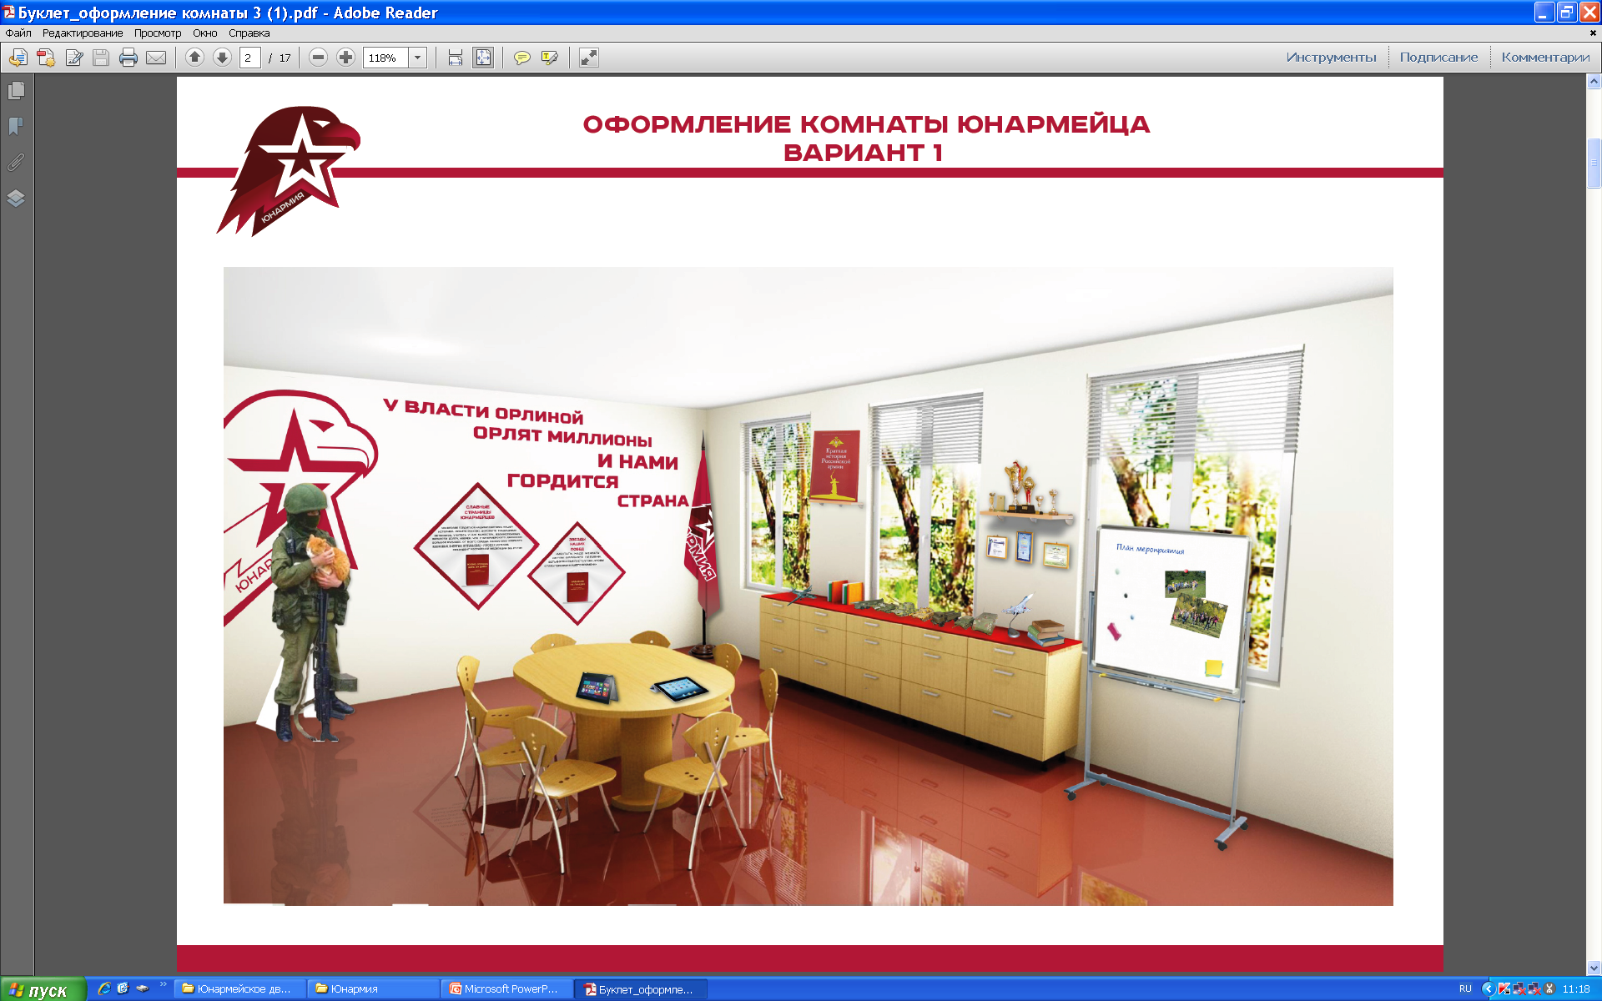
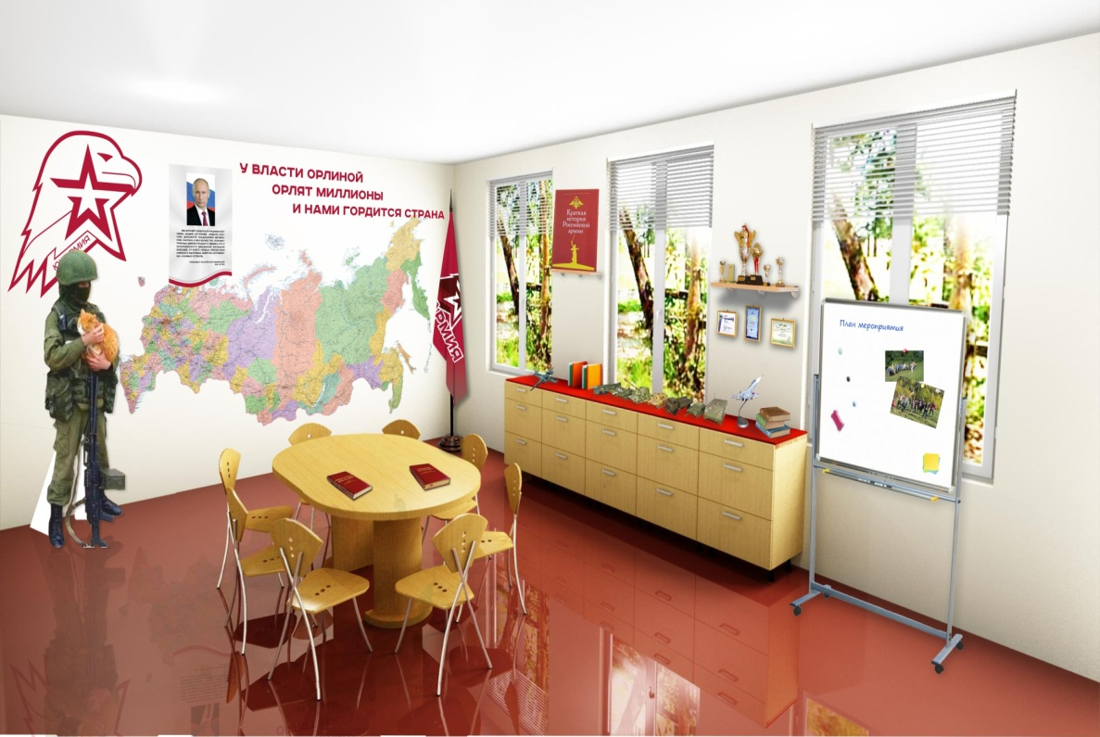
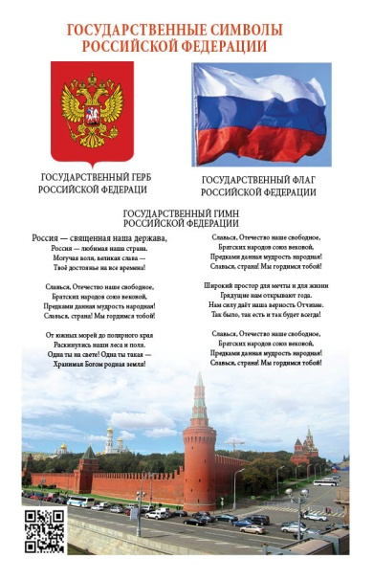

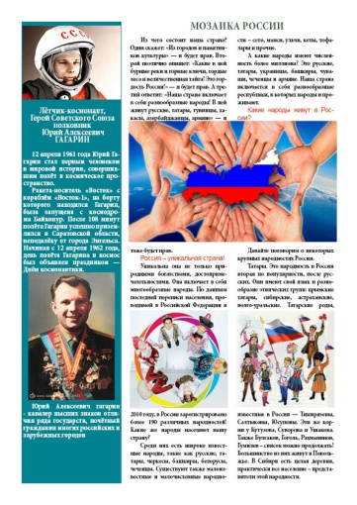
Общий вид комнаты юнармейца

Slide 13
Клятва юнармейца
Я, вступая в ряды Юнармии, перед лицом своих товарищей торжественно клянусь:
Всегда быть верным Отечеству и юнармейскому братству!
Соблюдать Устав Юнармии, быть честным юнармейцем, следовать традициям доблести, отваги и товарищеской взаимовыручки!
Всегда быть защитником слабых, преодолевать все преграды в борьбе за правду и справедливость!
Стремится к победам в учебе и спорте, вести здоровый образ жизни, готовится к служению и созиданию на благо Отечества!
Чтить память героев, сражавшихся за свободу и независимость нашей Родины, быть патриотом и достойным гражданином России!
С честью и гордостью нести высокое звание юнармейца!
Клянусь!

